Slide 1
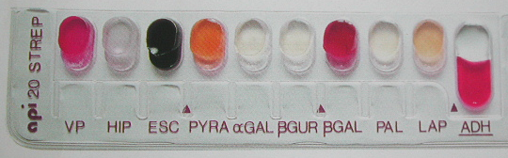
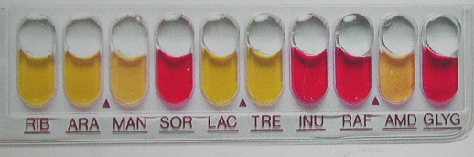
Résultats de la galerie miniaturisée
Famille 4 - Espèce 2
Aide en cas de doute:
exemples de résultats possibles
Imprimez la fiche de lecture API STREP
traduisez les résultats de chaque caractère par + ou -
remplissez le bulletin correspondant
utilisez le logiciel taxonomie pour identifier l'espèce

Slide 2
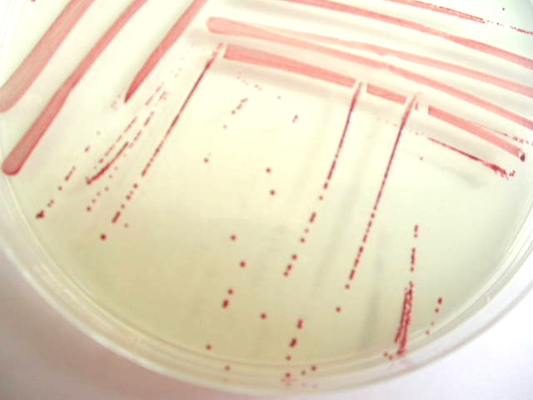
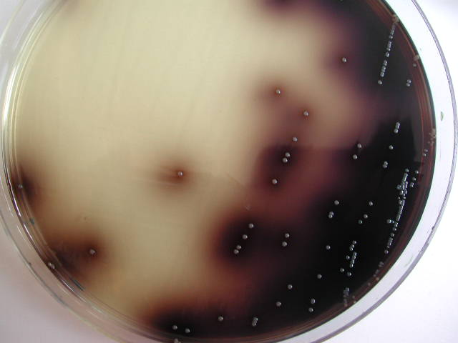
Caractères complémentaires
Gélose de Slanetz et Bartley
Gélose BEA

